Slide 1
Использование возможностей интерактивного оборудования в учебном процессе с программным обеспечением Activlnspire
Цифровая трансформация образования.
МБОУ «СОШ №19»
Учитель начальных классов Мидритова Н.Т. – I кв.категории

Slide 2
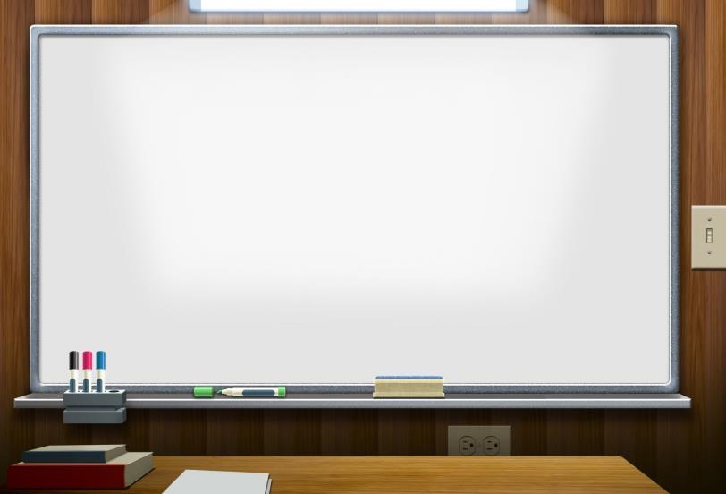
Внедрение цифровых технологий в образование включает оснащение образовательных организаций средствами цифровых технологий; подключение их к высокоскоростному Интернету; обеспечение образовательного процесса цифровыми инструментами и материалами (цифровыми источниками, инструментами и онлайн сервисами), использование этих цифровых инструментов и материалов в учебном процессе.
Сегодня я расскажу о возможностях программы Activlnspire. Это новое программное обеспечение для преподавания и обучения с использованием компьютера и интерактивной доски.

Slide 3
Программа открывает перед нами огромные возможности при проведении уроков в классе и при дистанционном обучении:
- вести урок, как на обычной классной доске (писать, рисовать, чертить и стирать написанное);
- использовать изображения, видео и звуки, добавлять тексты;
- сохранять свои файлы флипчарта, а затем использовать их на последующих занятиях;
- оперативно вносить изменения в соответствии с полученными ответами или требованиями плана занятия;
- с помощью эффективного инструментария стимулировать процесс мышления учащихся, фокусировать внимание и вовлекать их в занятия.
Главное окно Activlnspire содержит основные элементы, предназначенные для работы с программой:
- строка меню;
- название флипчарта (рабочее пространство, где готовится и проводится занятие);
- страница и масштабирование флипчарта;
- обозреватель ресурсов;
- панель инструментов для быстрого пользования.

Slide 4
Использование электронных учебников и рабочих тетрадей.
PDF – это специальный формат файла, в первую очередь предназначенный для представления полиграфической продукции в электронном виде. Электронные учебники можно скачать в Интернете, а можно отсканировать учебник самостоятельно.
Импортирую учебник в Activlnspire и работаю с помощью инструментов. Здесь можно изменять размер, писать, стирать, делать снимки части учебника и т.д..
Видео
нажмите >

Slide 5
Контейнеры в Activlnspir
Контейнеры — это объекты на странице флипчарта, которые могут содержать другие объекты.
Видео
нажмите >

Slide 6
Копии для работы на уроках
Видео
нажмите >

Slide 7
Математические инструменты.
Видео
нажмите >

Slide 8
Рабочий стол. Пометки на рабочем столе.
Видео
нажмите >

Slide 9
Вывод:
С помощью эффективных инструментов, изображений, звуков, шаблонов, действий и дополнительных ресурсов, находящихся на веб-сайте, ActivInspire дает возможность разрабатывать интерактивные уроки и оценивать знания как отдельных учеников и групп, так и всего класса.
Работая с интерактивной доской, учитель всегда находится в центре внимания, обращен к ученикам лицом и поддерживает постоянный контакт с классом. Таким образом, интерактивная доска еще позволяет сэкономить драгоценное время.

